Slide 1
计算机视觉 第3章 用类处理彩色图像
邹昆
cszoukun@foxmail.com

Slide 2
第3章 用类处理彩色图像
主要内容：
在算法设计中使用策略模式
用控制器设计模式实现功能模块间通信
转换颜色表示法
用色调、饱和度、亮度表示颜色

Slide 3
3.1 简介
真正好的程序能让你和你的团队在面临新的需求时很容易地对程序进行修改和升级。设计模式就是一种可靠、可重用的解决方案，用来解决软件设计中常见的一般性问题。本章将介绍几种重要的设计模式
介绍如何处理图像的颜色
如何检测某种特定颜色的像素
如何使用不同的色彩空间

Slide 4
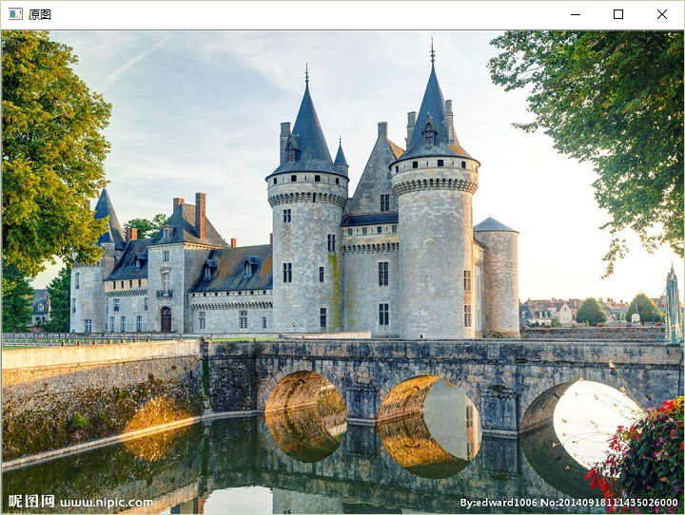
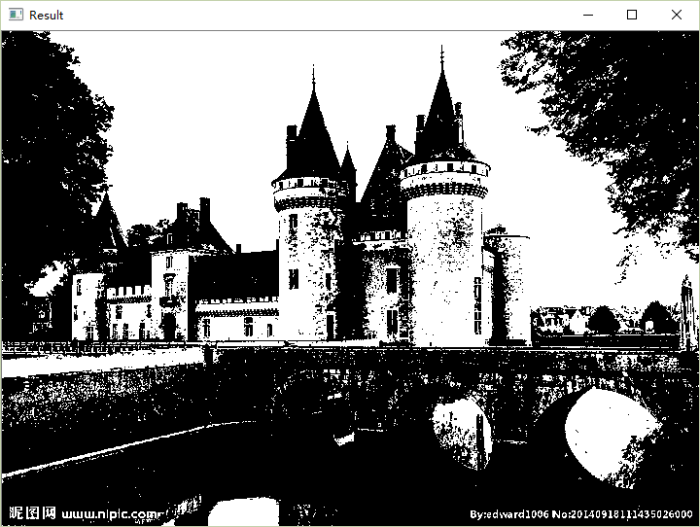
3.2 在算法设计中使用策略模式
策略模式：把算法封装进类里，让算法和对象分开来，使得算法可以独立于使用它的客户而变化
任务：检测图像中与某种颜色相近的所有像素，将其标识为白色，其他标识为黑色

Slide 5
把检测算法封装成一个策略类，打算这样使用这个策略类：
void main() {
// 1. 创建图像处理器对象
ColorDetector cdetect;
// 2.读取输入的图像
cv::Mat image = cv::imread("castle.jpg");
if (image.empty()) // 图像为空?
return;
cv::imshow("原图", image);
// 3. 设置输入参数
cdetect.setTargetColor(221, 209, 191);// 这里表示天空颜色
cdetect.setColorDistanceThreshold(100); // 设置阈值
// 4. 处理图像并显示结果
cv::imshow("Result", cdetect.process(image));
cv::waitKey(); // 等待按键，参数默认为0
}

Slide 6
定义类的私有属性及私有方法：
class ColorDetector {
private:
int maxDist; // 允许的最大颜色差距
cv::Vec3b target; // 目标颜色
// 计算两个颜色之间的距离
int getColorDistance(const cv::Vec3b &color1,
const cv::Vec3b &color2) const {
// 计算欧式距离
return sqrt((color1[0] - color2[0]) * (color1[0] - color2[0]) +
(color1[1] - color2[1]) * (color1[1] - color2[1]) +
(color1[2] - color2[2]) * (color1[2] - color2[2]));
}
// 计算与目标颜色的差距
int getDistanceToTargetColor(const cv::Vec3b &color) const {
return getColorDistance(color, target);
}

Slide 7
定义类的公有方法：
// 空构造函数，在此初始化默认参数
ColorDetector() : maxDist(100), target(0, 0, 0) {}
// 从输入图像image中检测与target颜色相近的像素，在结果图中用白色表示
// 其他颜色像素在结果图中用黑色表示
cv::Mat process(const cv::Mat &image) {
cv::Mat result;
// 重新分配二值结果图像
// 与输入图像的尺寸相同，不过是单通道
result.create(image.size(), CV_8U);
// 遍历图像，处理每个像素
for (int j = 0; j < image.rows; j++) {
// 取得行j的首地址
const cv::Vec3b *input = image.ptr<cv::Vec3b>(j);
uchar *output = result.ptr<uchar>(j);
// 遍历该行的每一个像素
for (int i = 0; i < image.cols; i++) {
// 比较与目标颜色的差距
if (getDistanceToTargetColor(input[i]) <= maxDist)
output[i] = 255;
else
output[i] = 0;
}
}
return result;
}

Slide 8
私有属性的设置和获取
// 设置颜色差距的阈值
// 阈值必须是正数，否则就置为0
void setColorDistanceThreshold(int distance) {
if (distance < 0)
distance = 0;
maxDist = distance;
}
// 取得颜色差距的阈值
int getColorDistanceThreshold() const {
return maxDist;
}
// 设置需要检测的颜色
void setTargetColor(uchar blue, uchar green, uchar red) {
// 次序为BGR
target = cv::Vec3b(blue, green, red);
}
// 设置需要检测的颜色
void setTargetColor(cv::Vec3b color) {
target = color;
}
// 获取需要检测的颜色
cv::Vec3b getTargetColor() const {
return target;
}

Slide 9
3.2 在算法设计中使用策略模式
扩展1：用OpenCV函数cv::norm计算颜色向量间距离
return static_cast<int>(
cv::norm<int, 3>(cv::Vec3i(color1[0] - color2[0],
color1[1] - color2[1], color1[2] - color2[2]))
);
norm返回double类型的向量的模(长度)
Vec3i为三维整型向量，用整型是因为像素值的差值有可能为负数
这样可以么？
return static_cast<int>(
cv::norm<uchar, 3>(color – target));
No! color – target的实现调用了saturate_cast，结果均为非负

Slide 10
3.2 在算法设计中使用策略模式
扩展2：仿函数或函数对象
利用C++的操作符重载功能，可以创建一个其实例表现得像函数的类，这种类的实例被称为函数对象或者仿函数
// 完整构造函数
ColorDetector(uchar blue, uchar green, uchar red,
int maxDist = 100) : maxDist(maxDist) {
// 设置目标颜色
setTargetColor(blue, green, red);
}
// 操作符重载
cv::Mat operator()(const cv::Mat &image) {
return process(image);
}

Slide 11
3.2 在算法设计中使用策略模式
应用：
// 1. 创建图像处理器对象
ColorDetector cdetect(221, 209, 191);
// 2.读取输入的图像
cv::Mat image = cv::imread("castle.jpg");
if (image.empty()) // 图像为空?
return;
cv::imshow("原图", image);
// 4. 处理图像并显示结果
cv::imshow("Result", cdetect(image));

Slide 12
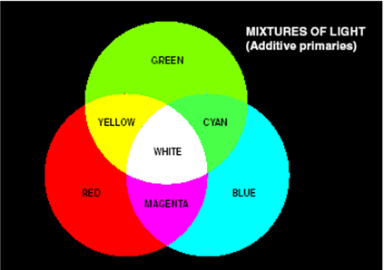
3.4 转换颜色表示法
RGB颜色方案将颜色编码为三基色（红(R)、绿(G)、蓝(B))的混合
这种方案被广泛应用于彩色图像的传输、表示和存储
许多图像处理和图形程序都将RGB方案作为彩色图像的内部表示，而且很多语言库都将它作为标准的图像表示方案
RGB是一个叠加性颜色系统
红+蓝=品红
绿+蓝=青
红+绿=黄

Slide 13
3.4 转换颜色表示法
但是，利用RGB色彩空间计算颜色之间的差距，并不是衡量两个颜色相似度的最好方式。实际上RGB并不是感知均匀的色彩空间。就是说，两种具有一定差距的颜色可能看起来非常接近，而另外两种具有同样差距的颜色看起来却差别很大。
CIE L*a*b*则是感知均匀的颜色模型，把图像转换到此种表示法后，就可以真正地使用颜色之间的欧几里德距离来度量颜色的相似度。

Slide 14
3.4 转换颜色表示法
使用OpenCV函数cv::cvtColor可以很容易地转换图像的色彩空间
cv::cvtColor(image, converted, CV_BGR2Lab);
输出图像的像素类型与输入图像是一致的，实际的像素值范围取决于指定的色彩空间和目标图像的类型
CIE L*a*b*色彩空间中的L通道表示每个像素的亮度，范围是0~100，在使用8位图像时，它的范围就会调整为0~255；a和b通道表示色度分量，包含了像素的颜色信息，与亮度无关，它们的值的范围是-127~127，对于8位图像，为了适合0到255的区间，每个值会加上128
进行8位的颜色转换时会产生舍入误差，因此转换过程并不是完全可逆的
输入图像
输出图像
如何转换

Slide 15
3.4 转换颜色表示法
任务：将之前检测特定颜色像素的程序改用CIE L*a*b*颜色空间实现
cv::Mat process(const cv::Mat &image) {
cv::Mat result;
result.create(image.size(), CV_8U);
cv::Mat converted; // 转换色彩空间后的图像
// 转换成Lab色彩空间
cv::cvtColor(image, converted, CV_BGR2Lab);
// 遍历图像，处理每个像素
for (int j = 0; j < converted.rows; j++) {
// 取得行j的首地址
const cv::Vec3b *input = converted.ptr<cv::Vec3b>(j);
……
}
}

Slide 16
3.4 转换颜色表示法
输入的目标颜色也需要进行转换，通过创建一个只有单个像素的临时图像，可以实现此转换
void setTargetColor(cv::Vec3b color) {
// 临时的单像素图像
cv::Mat tmp(1, 1, CV_8UC3);
tmp.at<cv::Vec3b>(0, 0) = color;
// 目标颜色转换成Lab色彩空间
cv::cvtColor(tmp, tmp, CV_BGR2Lab);
target = tmp.at<cv::Vec3b>(0, 0);
}

Slide 17
3.4 转换颜色表示法
扩展1：电视颜色空间：YUV、YIQ与YC_{r}C_{b}
这些颜色空间是电视信号的记录、存储、传输和显示标准所必须的一部分
YUV和YIQ是模拟NTSC系统和PAL系统基本的颜色编码方法，YC_{r}C_{b}是数字电视国际标准的一部分
所有这些颜色空间有一个共同的特点：将亮度分量Y从两种色度分量中分离出来，并且是针对颜色差别进行编码
由于人类的视觉系统对亮度的敏感度比对色彩的敏感度更强，因此色彩通道的信息量，也就是带宽，几乎可以缩减到亮度分量的1/4
JPEG编码将RGB图像转换为YC_{r}C_{b}

Slide 18
3.4 转换颜色表示法
扩展2：其他颜色空间
CIE L*u*v*是另一种感知均匀的色彩空间，其亮度通道与L*a*b*相同，但对色度通道使用不同的表示法。与L*a*b*一样，从RGB颜色空间转换过来是非线性的(因此计算量很大)
HSV和HLS这两种色彩空间把颜色分解为亮度、色调和饱和度三个分量，人类用这种方式描述颜色更加自然

Slide 19
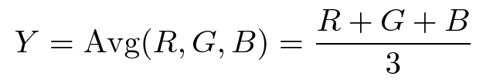
扩展3：转换为灰度图像
将一幅RGB彩色图像转换为灰度图像，是通过计算每一个RGB像素的等效灰度或者亮度值Y来进行的
在最简单的情况下，Y可以取为R、G、B三分量的平均值：
然而，实际上不同颜色分量对亮度的贡献是不同的，应使用颜色分量的加权和来计算等效的亮度值
常用的权值源自模拟彩色信号编码：
OpenCV中将彩色图像转换为灰度图像，输出的是一个单通道图像：
cv::cvtColor(color, gray, CV_BGR2Gray);

Slide 20
3.5 用色调、饱和度、亮度表示颜色
RGB是一种被广泛接受的颜色空间，用于在电子成像系统中采集和显示颜色，但它并不符合人类对颜色的感知方式
直觉色彩空间基于亮度、色调和饱和度的概念，可以让人们用更直观的属性来描述颜色
亮度：与灰度图像的灰度值类似，表示某种颜色的光亮程度。
色调：任何一种颜色的光都是由若干波长不同的光混合而成，其中比重最大的那种光的颜色即为色调。
饱和度：由色调所对应光在混合光中的比重决定。也可理解该纯色光被白光冲淡的多少，白光越多饱和度越低。
色调和饱和度统称为色度。

Slide 21
任务：利用OpenCV将BGR图像转换到HSV空间，并将其三个通道分别作为灰度图显示
cv::Mat image = cv::imread("castle.jpg");
cv::imshow("原图", image);
// 转换成HSV色彩空间
cv::Mat hsv;
cv::cvtColor(image, hsv, CV_BGR2HSV);
// 把三个通道分割进三个图像中
std::vector<cv::Mat> channels;
cv::split(hsv, channels);
// channels[0]是色调(H分量)
cv::imshow("色调", channels[0]);
// channels[1]是饱和度(S分量)
cv::imshow("饱和度", channels[1]);
// channels[2]是亮度(V分量)
cv::imshow("亮度", channels[2]);
cv::waitKey(); // 等待按键

Slide 22
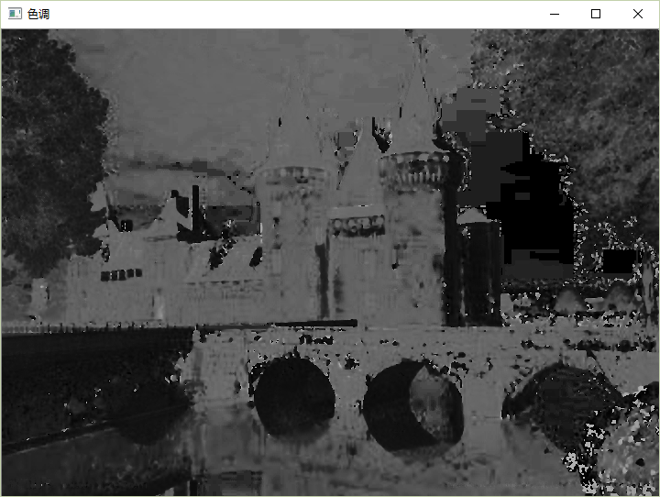
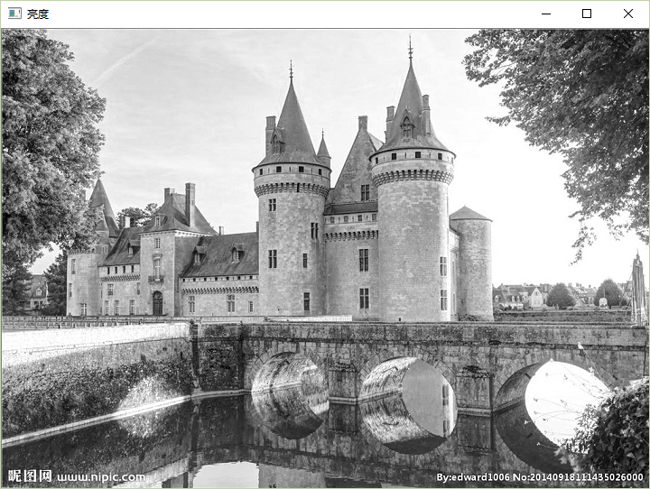
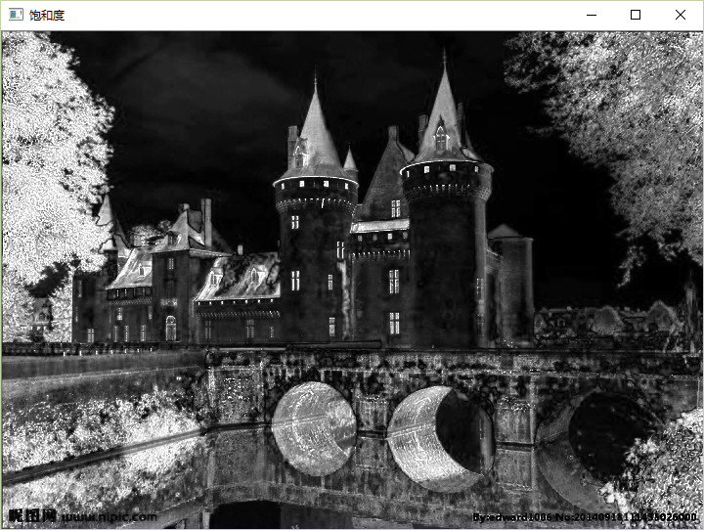

Slide 23
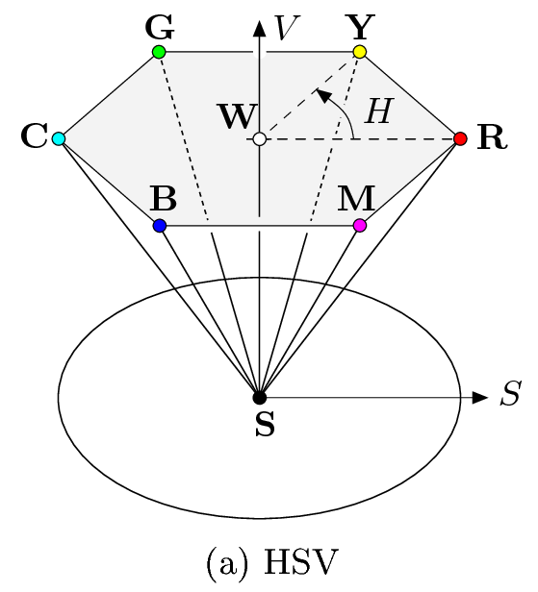
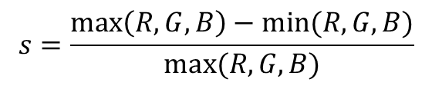
3.5 用色调、饱和度、亮度表示颜色
色调、饱和度、亮度都有多种不同的定义和公式
OpenCV对HSV的实现
亮度被定义为三个BGR成分中的最大值，为了让定义更符合人类视觉系统，应使用L*a*b*或L*u*v*颜色空间的L通道
饱和度计算公式：
得到0~1范围的饱和度值，对于8位图像，饱和度被调节
到0~255范围。
黑色区域计算得到的饱和度不可靠，无参考价值
色调用0~360的角度表示，对于8位图像，OpenCV把角度除以2，以适合单字节的存储范围
如果颜色的饱和度很低，它计算出来的色调就不可靠
$$s=\frac{\max\left(R,G,B\right)−min⁡(R,G,B)}{max⁡(R,G,B)}$$

Slide 24
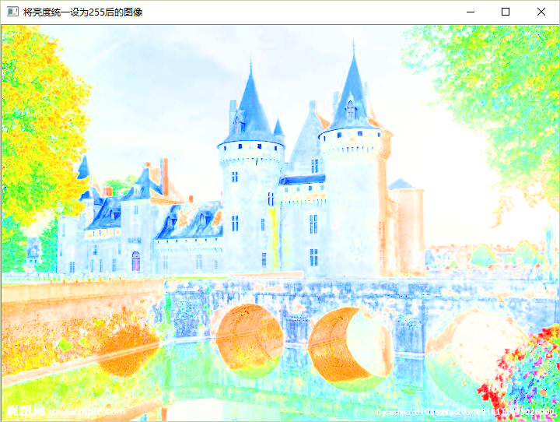
3.5 用色调、饱和度、亮度表示颜色
任务：利用HSV颜色空间实现绘画效果

Slide 25
3.5 用色调、饱和度、亮度表示颜色
算法：将所有像素的亮度设置为一固定值，但不改变色调和饱和度
在之前程序的基础上添加：
// 所有像素的亮度通道设为255
channels[2] = 255;
// 重新合并通道
cv::merge(channels, hsv);
// 转换回BGR
cv::Mat newImage;
cv::cvtColor(hsv, newImage, CV_HSV2BGR);
cv::imshow("将亮度统一设为255后的图像", newImage);

Slide 26
3.5 用色调、饱和度、亮度表示颜色
扩展1：肤色检测
在对特定物体做初步检测时，颜色信息非常有用
例如在辅助驾驶程序中检测路标，就要凭借标准路标的颜色快速地提取出可能是路标的信息
另一个例子是检测皮肤的颜色，检测到的皮肤区域可作为图像中有人存在的标志。在手势识别中经常使用这个方法，用肤色检测来确定手的位置
基于椭圆皮肤模型进行皮肤检测：经过前人学者大量的皮肤统计信息可以知道，如果将皮肤信息映射到YCrCb空间，则在CrCb二维空间中这些皮肤像素点近似成一个椭圆分布。因此如果我们得到了一个CrCb的椭圆，下次来一个坐标(Cr, Cb)我们只需判断它是否在椭圆内（包括边界），如果是，则可以判断其为皮肤，否则就是非皮肤像素点。

Slide 27
任务：利用椭圆皮肤模型实现肤色检测
// 在YCrCb空间用椭圆皮肤模型进行肤色检测
void detectSkinColor(const cv::Mat &image, // 输入图像
cv::Mat &mask) { // 输出掩码
/*初始化椭圆皮肤模型*/
// 用于肤色检测的掩码图像，256×256大小，初始为全0
cv::Mat skinCrCb(cv::Size(256, 256), CV_8UC1, cv::Scalar(0));
// 在掩码图像中绘制一白色椭圆
cv::ellipse(skinCrCb, // 目标图像
cv::Point(113, 155.6), // 椭圆中心坐标
cv::Size(23.4, 15.2), // 椭圆长短轴的长度
43.0, // 椭圆长轴与水平方向夹角
0.0, // 起始角度
360.0, // 终止角度
cv::Scalar(255), // 椭圆为白色
-1 // 线框宽度，为负数表示绘制填充椭圆
);
cv::imshow("椭圆模型", skinCrCb);

Slide 28
// 转换到YCrCb空间
cv::Mat matYCrCb;
cv::cvtColor(image, matYCrCb, CV_BGR2YCrCb);
// 有必要的话重新分配mask的数据空间
mask.create(image.size(), CV_8UC1);
// 遍历图像，检测每个像素颜色是否位于椭圆内部
for (int j = 0; j < matYCrCb.rows; j++) {
cv::Vec3b *input = matYCrCb.ptr<cv::Vec3b>(j);
uchar *output = mask.ptr<uchar>(j);
for (int i = 0; i < matYCrCb.cols; i++) {
// 将像素的CrCb值作为坐标访问skinCrCb图像，在椭
// 圆内部则表面是肤色
if (skinCrCb.at<uchar>(input[i][1], input[i][2]) > 0)
output[i] = 255;
else
output[i] = 0;
}
}
cv::imshow("mask", mask);
}

Slide 29
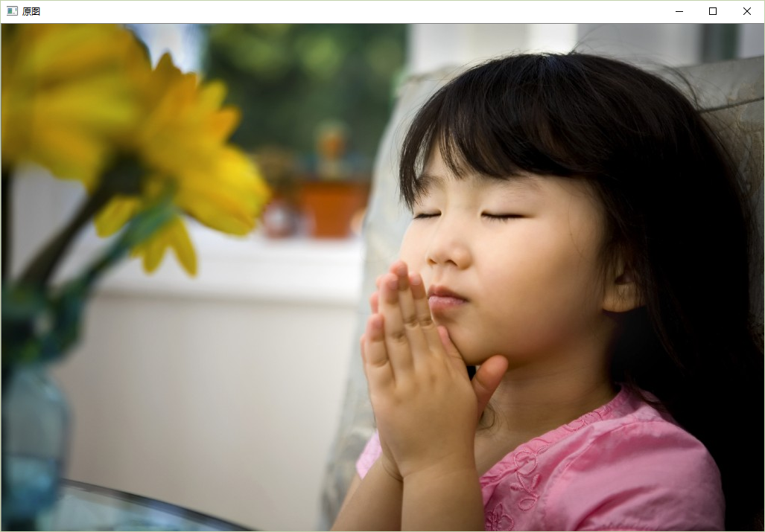
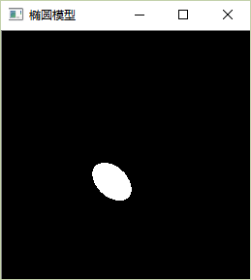
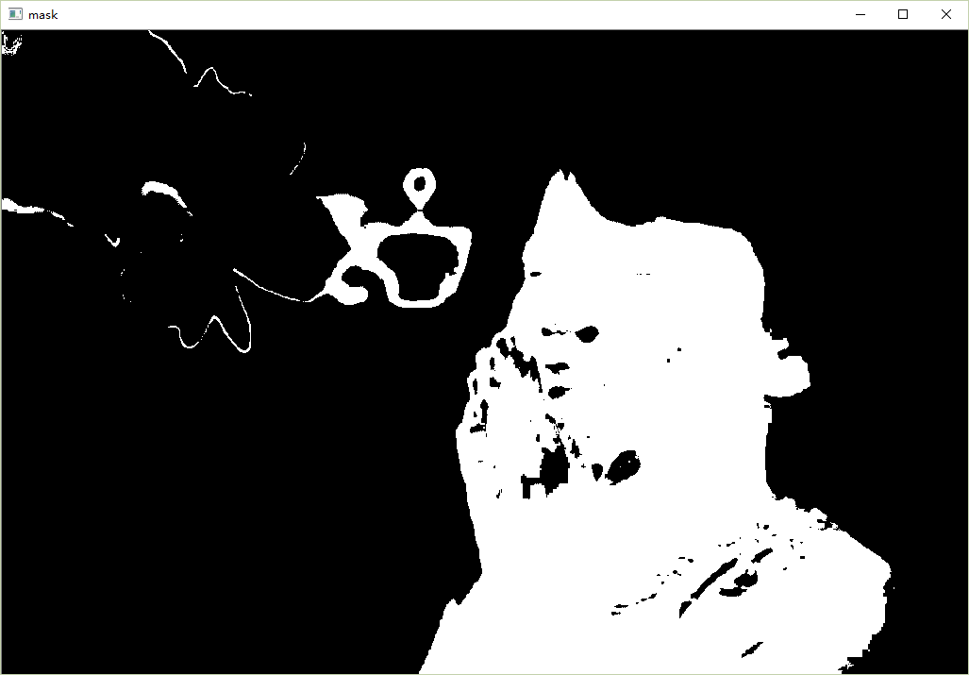
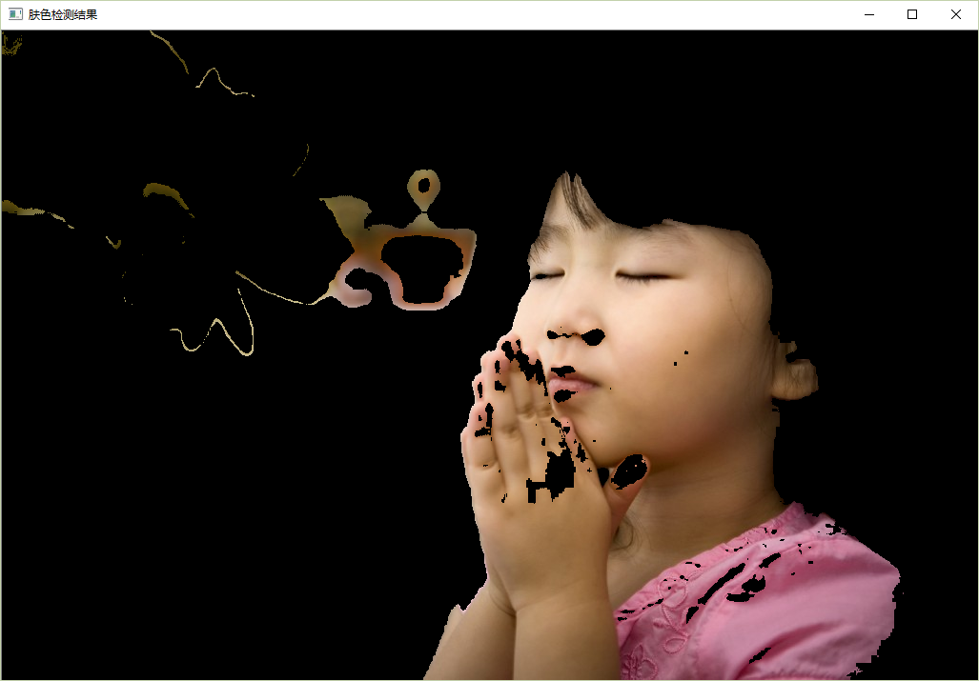

Slide 30
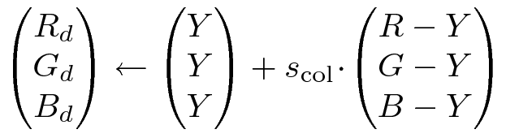
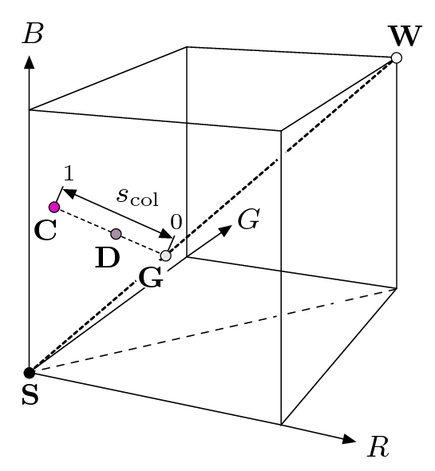
3.5 用色调、饱和度、亮度表示颜色
扩展2：彩色图像的去饱和
饱和度：饱和度越高，颜色越浓；饱和度越低，颜色越淡
去饱和：通过将每一个RGB像素替换为一个去饱和的颜色(R_{d},G_{d},B_{d})来实现，其中是在RGB空间中通过在像素的原始颜色和相应的灰度点(Y,Y,Y)之间进行线性插值求得
其中因子s_{col}∈[0,1]用来控制颜色饱和度

